Slide 1
Redes Abertas de Filas
Prof. Sérgio L. Cechin
cechin@inf.ufrgs.br
2010/1

Slide 2
Tipos de Redes
Redes abertas
Redes fechadas

Slide 3
Redes Abertas
Tarefas chegam e saem da rede, para o meio externo
Vazão na rede = taxa total de chegadas
O número de tarefas na rede depende do tempo de resposta (Teorema de Little)
Em geral, calcula-se
  O número médio de tarefas em cada fila
  O tempo médio de resposta de cada fila

Slide 4
Redes Fechadas
Não existe tráfego com o meio externo
As tarefas circulam na rede
O número total de tarefas na rede é constante
Em geral, calcula-se a vazão da rede

Slide 5
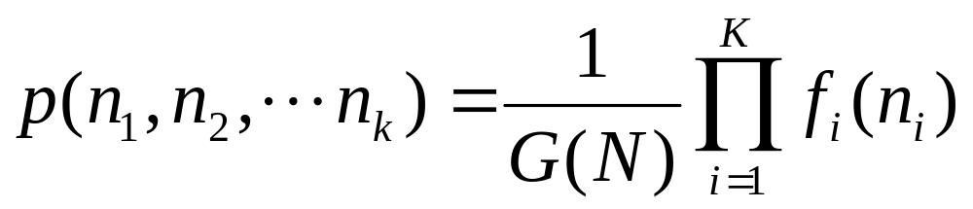
Forma Produto
Qualquer tipo de rede em que:
onde:
  G(N) = constante de normalização
  f_{i}( n_{i} ) = função característica do nodo “i”
    É dependente do número de tarefas na fila

Slide 6
Soluções para as rede F.P.
Jackson (1963)
  Redes abertas multi-servidor
Gordon & Newel (1967)
  Redes fechadas
Baskett, Chandy, Muntz, Palacios (1975)
  BCMP
Denning & Buzen
  Redes não Markovianas

Slide 7
Redes de Jackson
Parâmetros
  M: número de nodos (filas) da rede
  Cada nodo “k” possui parâmetros μ_{k}
    Taxa de processamento do nodo
Características
  Todos os nodos são M/M/m
  O trânsito de mensagens é um processo de Poisson ...

Slide 8
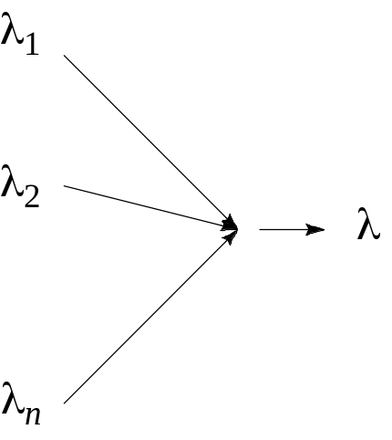
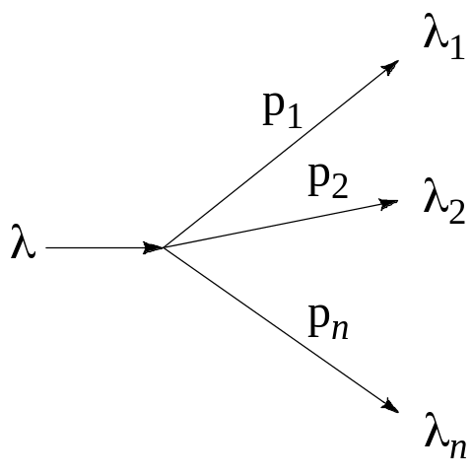
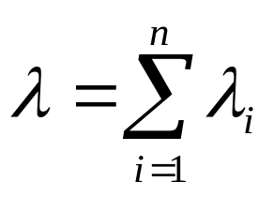
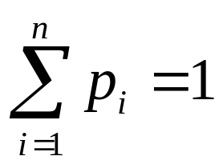
Processos de Poisson

Slide 9
Chegada de tarefas
Tarefas chegam na rede através dos nodos
  São tarefas provenientes do exterior da rede
Indica-se esse tráfego por “λ”
  O tráfego que chega à fila “k” é indicado por “λ_{k}”

Slide 10
Trânsito interno à rede
Uma tarefa pode ir do nodo “k” para o nodo “j”
A probabilidade desse tráfego é p_{kj}
O tempo de transito entre nodos é zero
  Movimento instantâneo

Slide 11
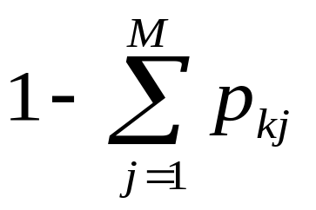
Trânsito de saída
Uma tarefa sai da rede a partir de um nodo
A probabilidade de saída de uma tarefa no nodo “k” é:
O tráfego de entrada é o mesmo tráfego de saída

Slide 12
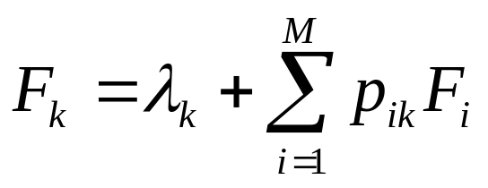
Conclusão
Tarefas não são criadas nem destruídas
onde:
  λ_{k} tarefas que entram na rede, através da fila k
  F_{i} total de tarefas que chegam à fila k, provenientes da fila “i”
  M número de filas na rede
  p_{ik} probabilidade de que uma tarefa de saída da fila “i” seja entrada na fila “k”

Slide 13
Exemplo
Enunciado
  Uma rede é formada por duas filas
  As tarefas chegam na rede através da fila 1, com uma taxa de 10 tar/s
  As tarefas que saem da fila 1 são conduzidas para a fila 2, com uma probabilidade de 80%.
    O restante é reaplicado à fila 1
  As tarefas que saem da fila 2 são dirigidas para fora da rede (60%), para a fila 1 (25%) e o restante é reaplicado à fila 2.
  Determinar o tráfego total nas filas 1 e 2

Slide 14
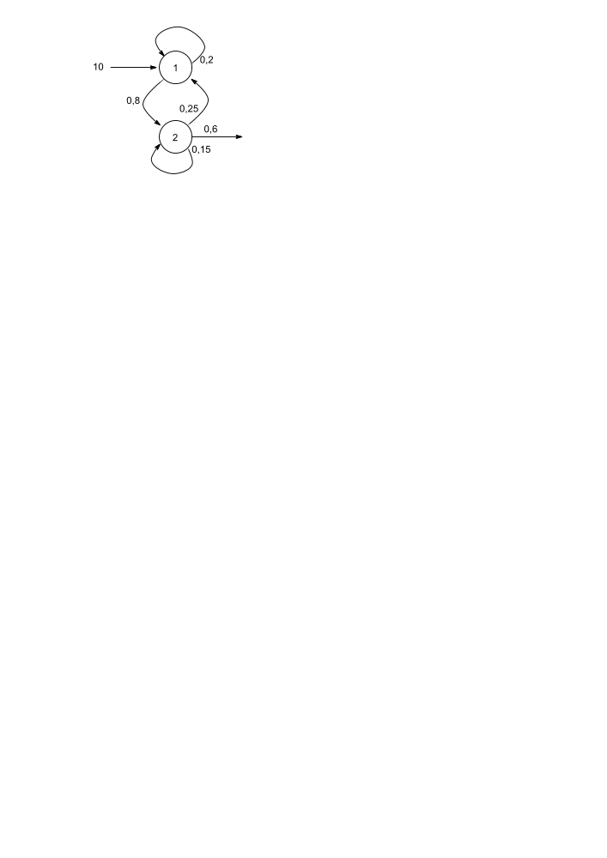
Exemplo – diagrama

Slide 15
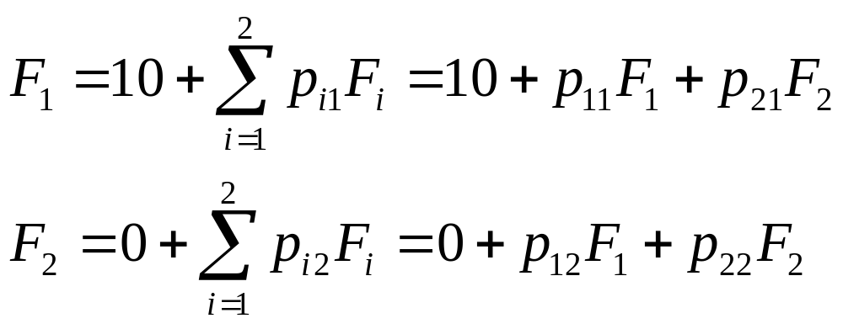
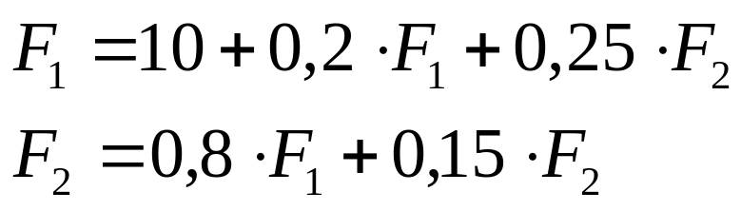
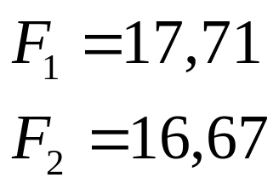
Exemplo – equações

Slide 16
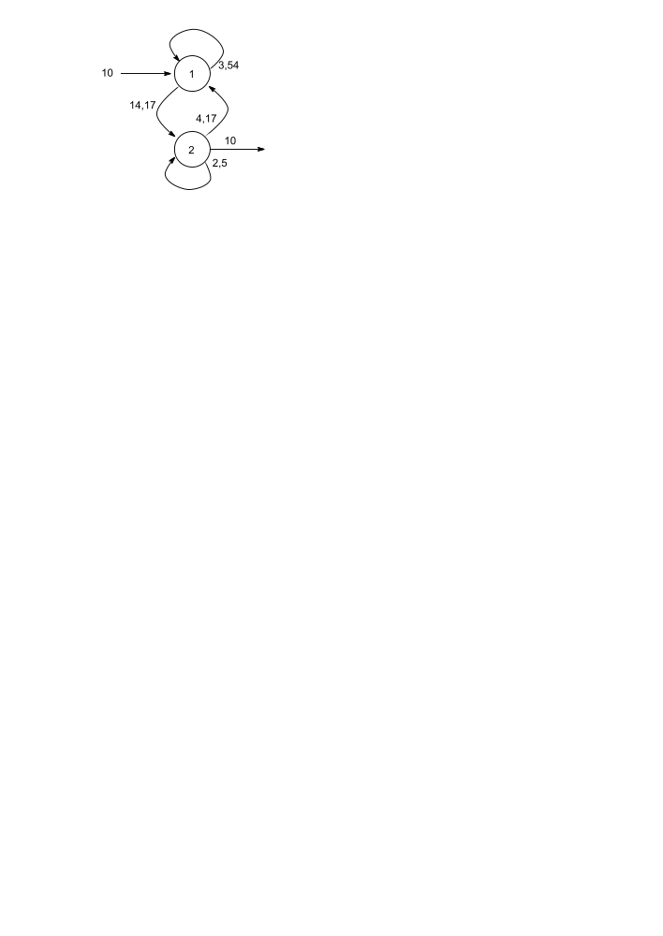
Exemplo – resultado final
Todas tarefas que entram devem sair
  Fluxo de saída é de 10 tar/s

Slide 17
Nodos Independentes
Se as filas da rede são independentes
onde:
  p_{i} probabilidade associada com a fila i
  n_{i} número de tarefas na fila i
  M número de filas na rede

Slide 18
Conclusão – nodos independentes
Cada nodo pode ser analisado individualmente, usando F_{i} como fluxo de entrada
A rede pode ser analisada como uma “composição” do efeito de cada nodo da rede

Slide 19
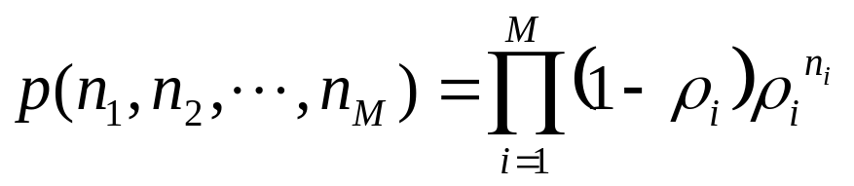
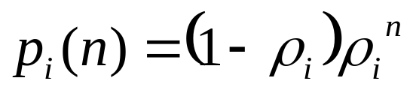
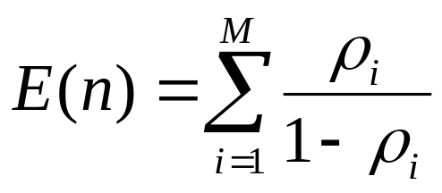
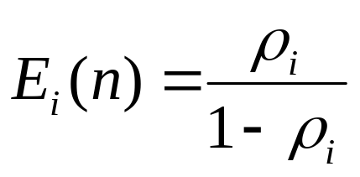
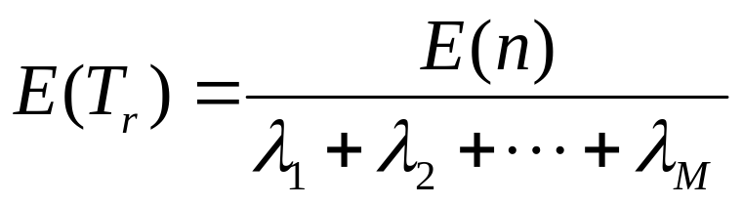
Exemplo – nodo M/M/1
Rede
Nodo

